Slide 3
GLEICH UND GLEICH GESELLT SICH GERN
Teameinteilung für 6 Teams
Bewege dich wie ein:e König:in
Die Spielenden ziehen eine Karte und bewegen sich pantomimisch wie auf der Karte beschrieben. Nun finden sich diejenigen zusammen, die das selbe darstellen.
Regeln: Es darf weder gesprochen werden noch dürfen sich die Spielenden die Karten gegenseitig zeigen.
Bewege dich wie ein:e Greis:in
Bewege dich wie ein:e Träumer:in
Bewege dich wie ein:e Balletttänzer:in
Bewege dich wie ein:e Bodybuilder:in
Bewege dich wie eine schwangere Person

Slide 4
GEMEINSAMKEITEN FINDEN
Teameinteilung für 5 Teams à 5 Spielende
Gehen
Die Spielenden ziehen eine Karte und rufen das dort stehende Wort laut aus.
Nun finden sich diejenigen zusammen, deren Worts sich reimen.
Regeln: Die Spielenden dürfen sich die Karten gegenseitig nicht zeigen.
Tipp: Die Teameinteilung wird spannender, wenn die Spielenden nicht wissen, dass es sich um Reimworte handelt, sie also selbst das Kriterium herausfinden müssen, nach dem die Gruppen gebildet werden.
Sehen
Flehen
Stehen
Drehen
[…]

Slide 5
GEMEINSAMKEITEN FINDEN
Teameinteilung für 5 Teams à 5 Spielende
Schwingen
Die Spielenden ziehen eine Karte und rufen das dort stehende Wort laut aus.
Nun finden sich diejenigen zusammen, deren Worts sich reimen.
Regeln: Die Spielenden dürfen sich die Karten gegenseitig nicht zeigen.
Tipp: Die Teameinteilung wird spannender, wenn die Spielenden nicht wissen, dass es sich um Reimworte handelt, sie also selbst das Kriterium herausfinden müssen, nach dem die Gruppen gebildet werden.
Ringen
Klingen
Wringen
Singen
[…]

Slide 6
GEMEINSAMKEITEN FINDEN
Teameinteilung für 5 Teams à 5 Spielende
Trinken
Die Spielenden ziehen eine Karte und rufen das dort stehende Wort laut aus.
Nun finden sich diejenigen zusammen, deren Worts sich reimen.
Regeln: Die Spielenden dürfen sich die Karten gegenseitig nicht zeigen.
Tipp: Die Teameinteilung wird spannender, wenn die Spielenden nicht wissen, dass es sich um Reimworte handelt, sie also selbst das Kriterium herausfinden müssen, nach dem die Gruppen gebildet werden.
Stinken
Winken
Singen
Sinken
Hinken

Slide 7
GEMEINSAMKEITEN FINDEN
Teameinteilung für 5 Teams à 5 Spielende
Tee
Die Spielenden ziehen eine Karte und rufen das dort stehende Wort laut aus.
Nun finden sich diejenigen zusammen, deren Worts sich reimen.
Regeln: Die Spielenden dürfen sich die Karten gegenseitig nicht zeigen.
Tipp: Die Teameinteilung wird spannender, wenn die Spielenden nicht wissen, dass es sich um Reimworte handelt, sie also selbst das Kriterium herausfinden müssen, nach dem die Gruppen gebildet werden.
Klee
Fee
Schnee
See
[…]

Slide 8
GEMEINSAMKEITEN FINDEN
Teameinteilung für 5 Teams à 5 Spielende
Lampe
Die Spielenden ziehen eine Karte und rufen das dort stehende Wort laut aus.
Nun finden sich diejenigen zusammen, deren Worts sich reimen.
Regeln: Die Spielenden dürfen sich die Karten gegenseitig nicht zeigen.
Tipp: Die Teameinteilung wird spannender, wenn die Spielenden nicht wissen, dass es sich um Reimworte handelt, sie also selbst das Kriterium herausfinden müssen, nach dem die Gruppen gebildet werden.
Rampe
Pampe
Krampe
Wampe
[…]

Slide 9
FEEDBACKMETHODEN
DAUMENPROBE Die Spielleitung stellt eine Auswertungsfrage. Die Spielenden signalisieren durch ihre Daumenhaltung, wie sie die Frage bewerten.
SMILEY-FEEDBACK Die Spielleitung stellt eine Auswertungsfrage. Die Spielenden signalisieren durch das Hochhalten eines der drei Smileys, wie sie die Frage bewerten.
5-FINGER-FEEDBACK Jedem Finger einer Hand wird ein Satzanfang zugeordnet. Die Spielenden geben entweder zu einem oder zu allen Fingern ein Feedback.

Slide 10
Daumen nach oben “gut”; Zustimmung
Daumen waagerecht “mittel”; teils, teils; weiß nicht
Daumen nach unten “schlecht”; Ablehnung

Slide 11
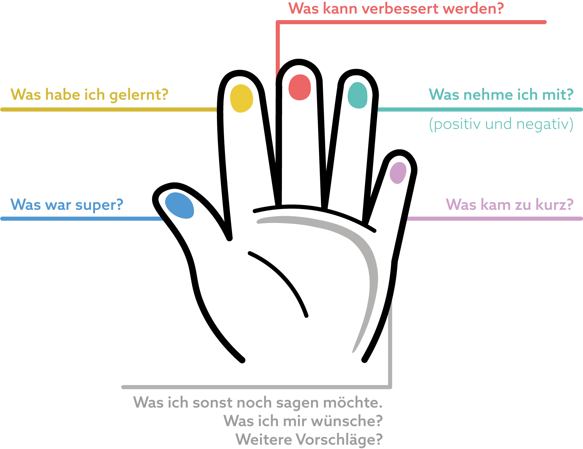
5- FINGER-FEEDBACK

Slide 12
RASENDE:R REPORTER:IN
Ein:e Spieler:in, die nicht aktiv mitspielen kann, interviewt einzelne Spielende mittels des unten stehenden Fragebogens zu Teilaspekten des Spiels. Die Antworten werden stichpunkthaft notiert und nach dem Spiel zusammengefasst allen Spielenden vorgetragen.

Slide 13
RASENDE:R REPORTER:IN
Wie hat der Spielaufbau geklappt?
Waren die Spielregeln ausreichend?
War das Spiel fair?

Slide 14
RASENDE:R REPORTER:IN
Konntest du dich gut in das Spiel einbringen?
Welche Verbesserungs-vorschläge hast du für das Spiel?
Sagen möchte ich noch, dass …

